Slide 1

Введение в нейронные сети. Урок 3. TensorFlow

Slide 2
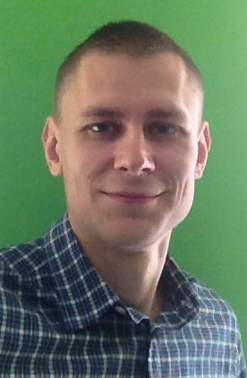
О себе. Сергей Венецкий
- Python-программист
- Опыт работы над backend и IoT
- Опыт создания собственного голосового помощника
- Cейчас работаю в стартапе занимающеся компьютерным зрением

Slide 3

План вебинара
1. Инструменты для создания нейронных сетей.
2. Общие сведения о TensorFlow
3. Синтаксис TensorFlow
4. Практика

Slide 4

Место TensorFlow среди др. инструментов

Slide 5
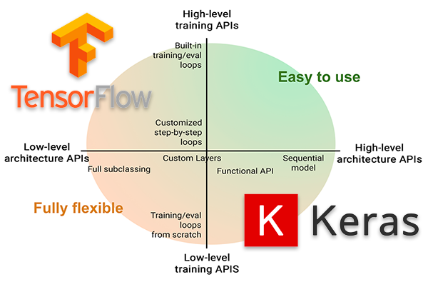
Сравнение с Keras

Slide 6
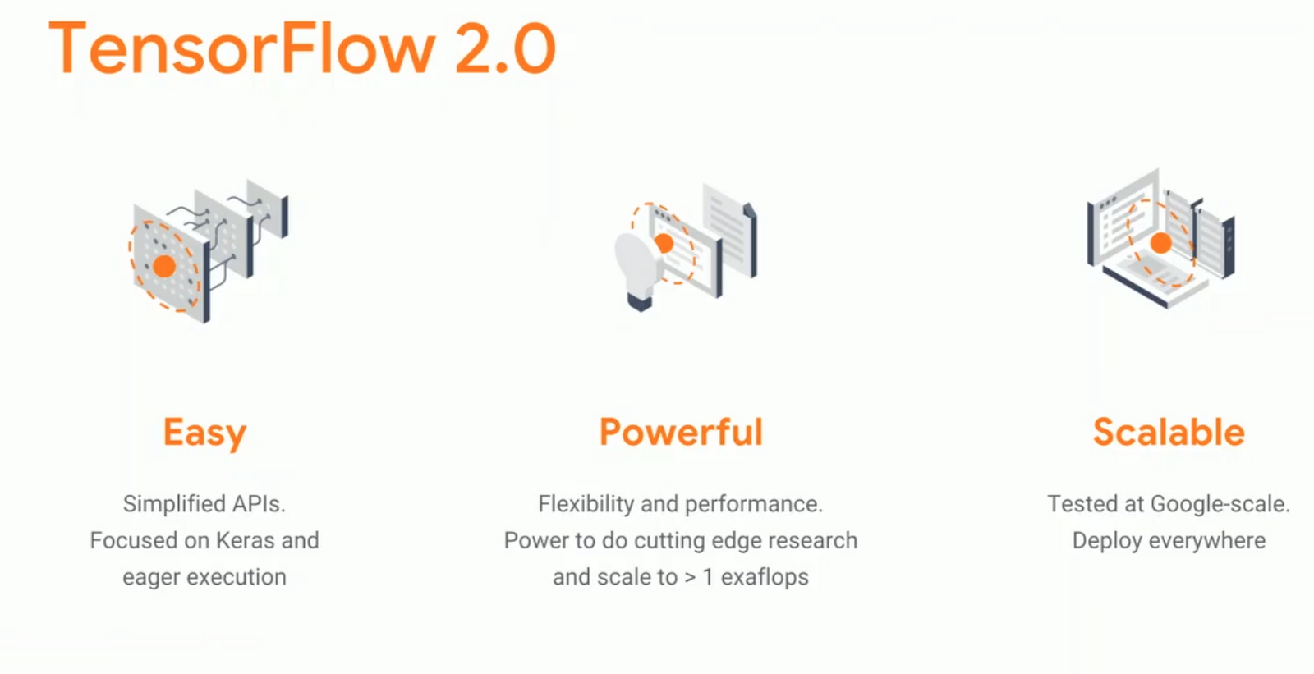
Основы синтаксиса

Slide 7

Вопросы

Slide 8
Практическое задание
1. Попробуйте обучить нейронную сеть на TensorFlow 2 на датасете imdb_reviews.
Опишите в комментарии к уроку - какого результата вы добились от нейросети? Что помогло вам улучшить ее точность?
*2. Поработайте с документацией TensorFlow 2. Найдите полезные команды не разобранные на уроке.

